Slide 1
3D - Rekonstruktion von Stereobildaufnahmen
Hannes Unterhuber | Benedikt Reimeir

Slide 2
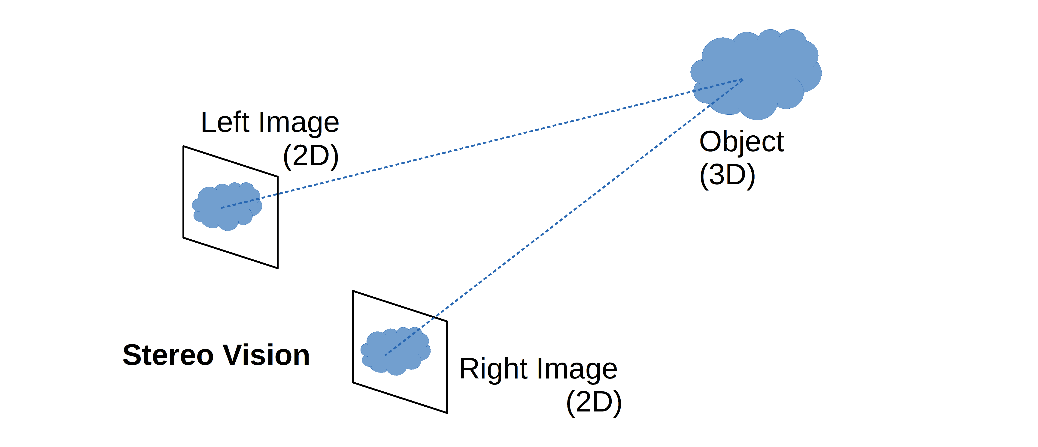
Konzept

Slide 3
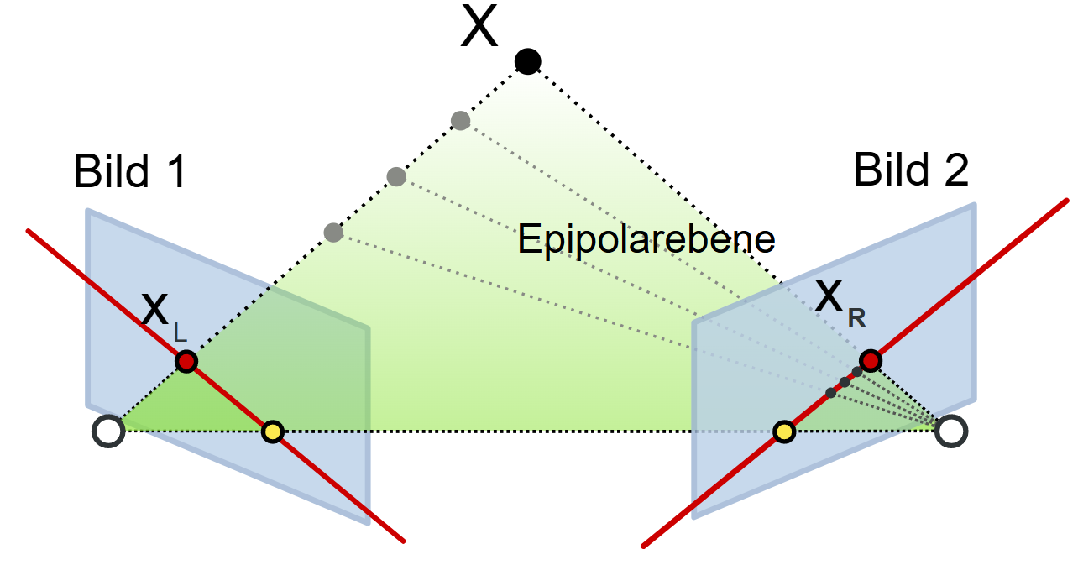

Konzept
Disparität​
$d=x_{R}−x_{L}$
Tiefenberechnung
$Z=\frac{f⋅b}{d}$

Slide 4
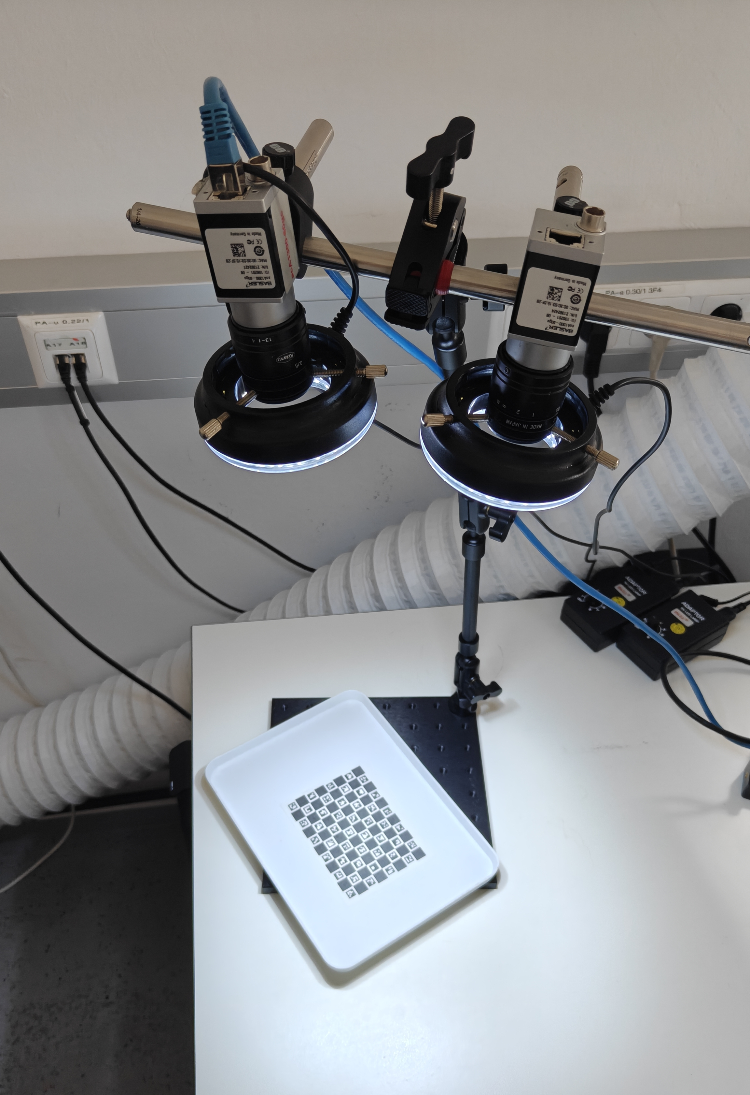
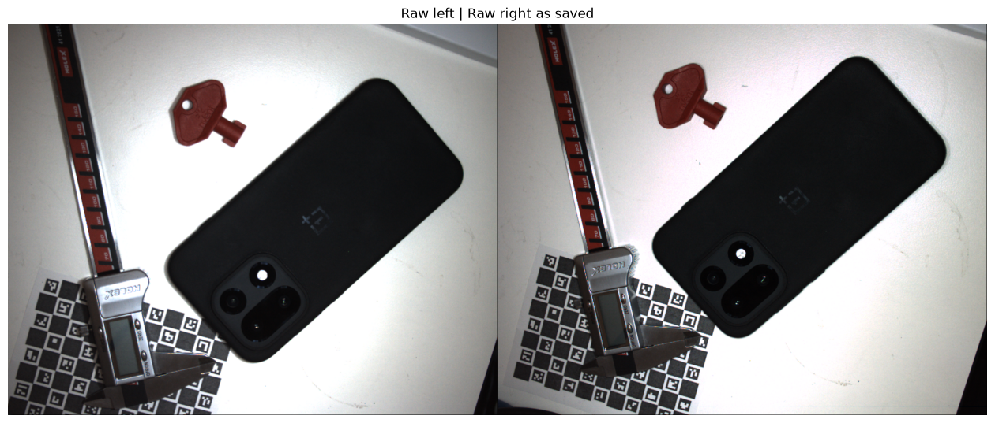
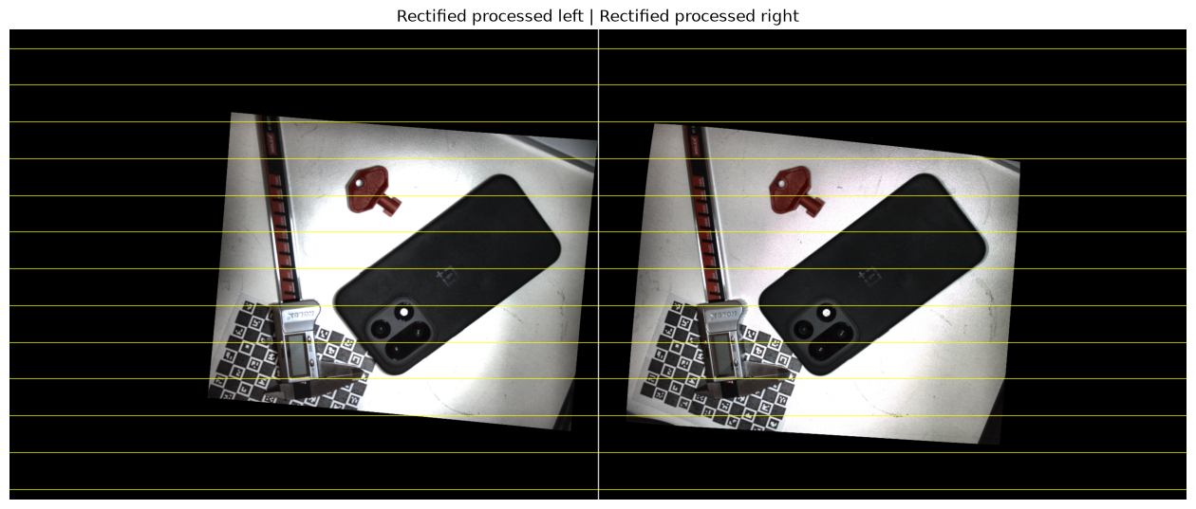
Kalibrierung

Slide 5
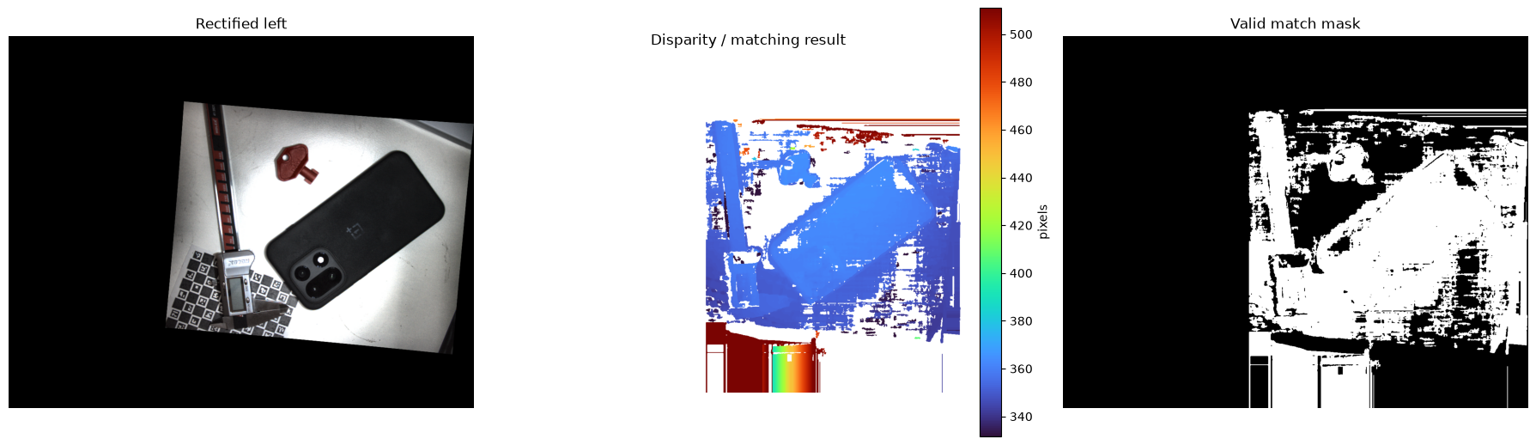
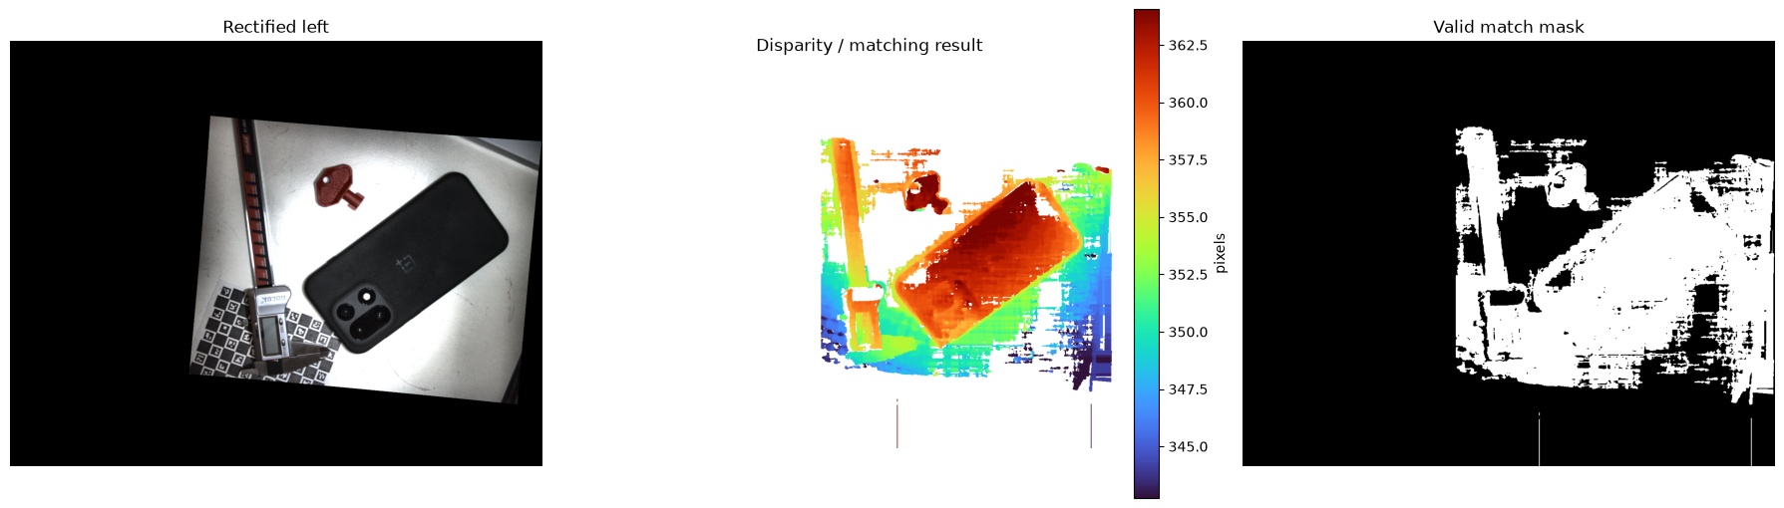
Density Matching & Disparität
„Dirty“
„Cleaned“

Slide 6
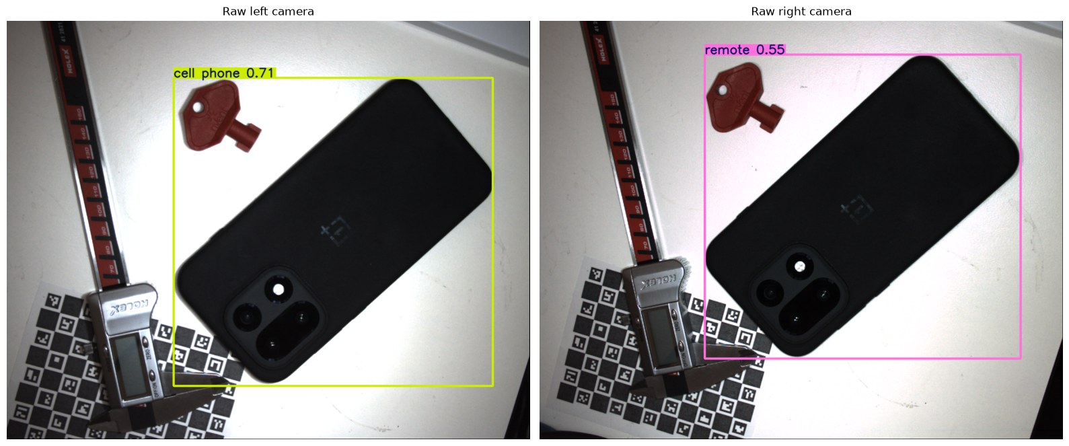
Objekterkennung – „Normales“ YOLO

Slide 7
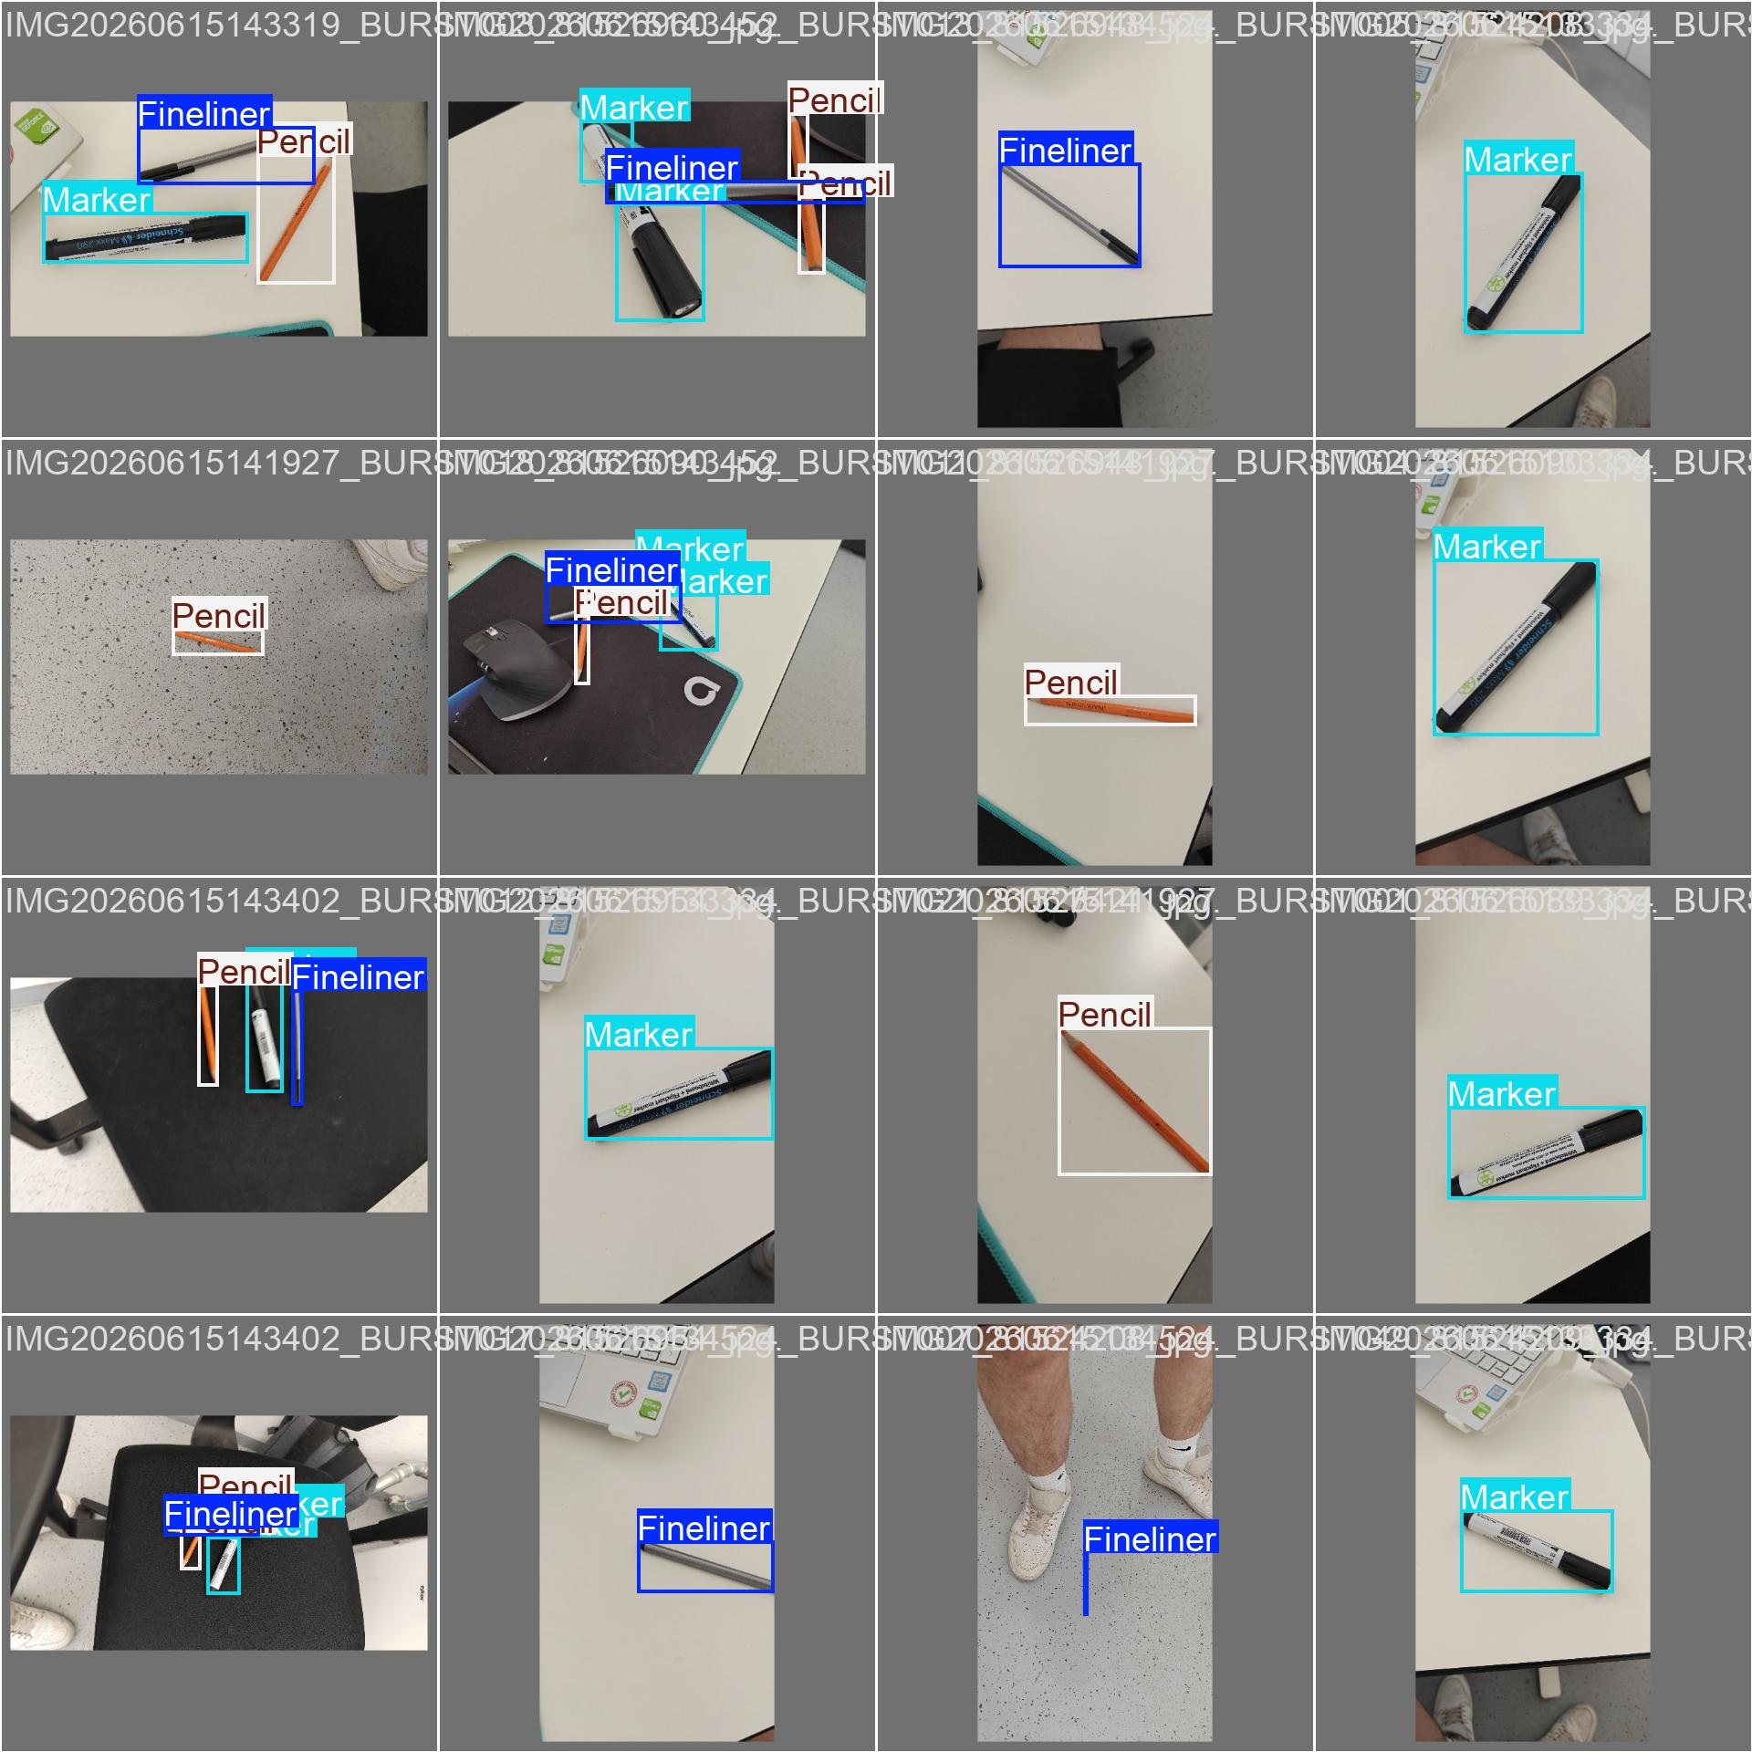
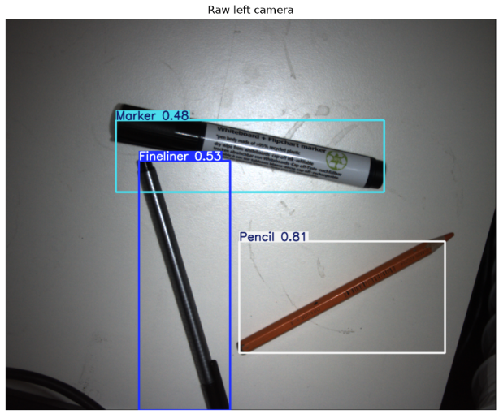
Objekterkennung – Trainiertes YOLO

Slide 8
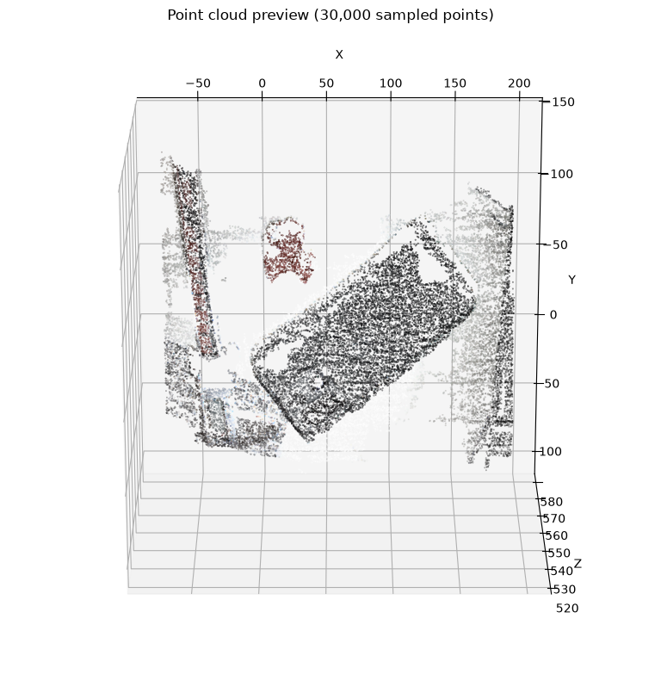
Punktwolke erzeugen

Slide 9
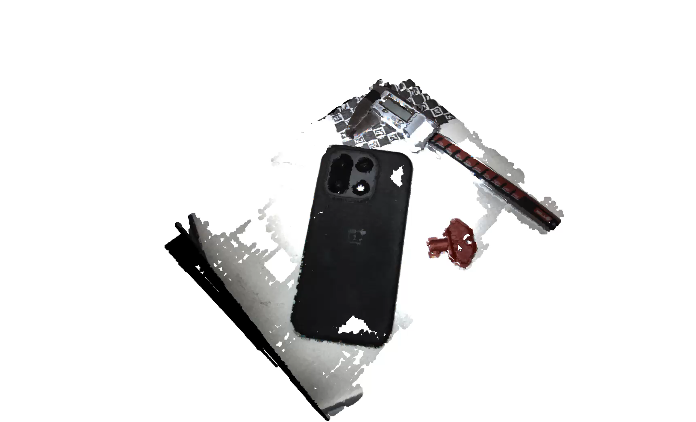
Interaktive Ausgabe mit Open3D

